Slide 1

一夜秋雨，让门前的水泥道变得如此美丽。同学们，想不想看看秋天的雨是什么样子的？

Slide 2


秋天的雨
6

Slide 3


小凤教学自营店
小凤教学自营店
XFJXZYD
XFJXZYD
https://shop196979799.taobao.com
小凤教学自营店
小凤教学自营店
小凤教学自营店
https://shop196979799.taobao.com
XFJXZYD
小凤教学
听课文朗读，标出自然段序号。
https://shop196979799.taobao.com
小凤教学资源店
小凤教学
XFJXZYD
小凤教学自营店
https://shop196979799.taobao.com
小凤教学
https://shop196979799.taobao.com
https://shop196979799.taobao.com
小凤教学资源店
小凤教学资源店
小凤教学资源店
XFJXZYD
小凤教学资源店
https://shop196979799.taobao.com
https://shop196979799.taobao.com
https://shop196979799.taobao.com
小凤教学自营店
小凤教学自营店
小凤教学
小凤教学
小凤教学
https://shop196979799.taobao.com
XFJXZYD
https://shop196979799.taobao.com
小凤教学
小凤教学
小凤教学
小凤教学
小凤教学自营店
https://shop196979799.taobao.com
XFJXZYD
小凤教学
小凤教学
XFJXZYD
https://shop196979799.taobao.com
XFJXZYD
小凤教学
https://shop196979799.taobao.com
小凤教学自营店
小凤教学资源店
https://shop196979799.taobao.com
小凤教学
小凤教学资源店
https://shop196979799.taobao.com
小凤教学
小凤教学资源店
小凤教学
https://shop196979799.taobao.com
小凤教学
https://shop196979799.taobao.com
小凤教学资源店
小凤教学
小凤教学
小凤教学
https://shop196979799.taobao.com
https://shop196979799.taobao.com
小凤教学
小凤教学资源店
小凤教学
小凤教学资源店
小凤教学资源店
XFJXZYD
XFJXZYD
XFJXZYD
小凤教学自营店
小凤教学资源店
小凤教学
小凤教学资源店
XFJXZYD
https://shop196979799.taobao.com
小凤教学资源店
XFJXZYD
小凤教学自营店
小凤教学
XFJXZYD
https://shop196979799.taobao.com
小凤教学资源店
小凤教学自营店
小凤教学自营店
https://shop196979799.taobao.com
小凤教学资源店
小凤教学
https://shop196979799.taobao.com
小凤教学
XFJXZYD
小凤教学自营店
小凤教学资源店
https://shop196979799.taobao.com

Slide 4


我会认
你用什么好办法记住这些生字的呢？
小凤教学自营店
小凤教学自营店
XFJXZYD
XFJXZYD
https://shop196979799.taobao.com
小凤教学自营店
小凤教学自营店
小凤教学自营店
https://shop196979799.taobao.com
XFJXZYD
https://shop196979799.taobao.com
小凤教学
小凤教学资源店
yào
shi
bīn
méi
ɡōu
小凤教学
XFJXZYD
小凤教学自营店
https://shop196979799.taobao.com
小凤教学
钥 匙 缤 枚 勾 喇 叭 厚 曲 丰
https://shop196979799.taobao.com
https://shop196979799.taobao.com
小凤教学资源店
小凤教学资源店
小凤教学资源店
XFJXZYD
小凤教学资源店
https://shop196979799.taobao.com
https://shop196979799.taobao.com
https://shop196979799.taobao.com
小凤教学自营店
小凤教学自营店
小凤教学
小凤教学
小凤教学
https://shop196979799.taobao.com
XFJXZYD
https://shop196979799.taobao.com
小凤教学
小凤教学
小凤教学
小凤教学
XFJXZYD
小凤教学自营店
https://shop196979799.taobao.com
XFJXZYD
https://shop196979799.taobao.com
小凤教学
小凤教学
XFJXZYD
https://shop196979799.taobao.com
小凤教学自营店
小凤教学资源店
小凤教学
小凤教学资源店
https://shop196979799.taobao.com
小凤教学
lǎ
bā
hòu
小凤教学资源店
qǔ
fēnɡ
小凤教学
小凤教学
https://shop196979799.taobao.com
小凤教学
小凤教学
https://shop196979799.taobao.com
小凤教学资源店
小凤教学
https://shop196979799.taobao.com
小凤教学
小凤教学
小凤教学资源店
小凤教学
XFJXZYD
XFJXZYD
https://shop196979799.taobao.com
https://shop196979799.taobao.com
小凤教学资源店
XFJXZYD
小凤教学资源店
小凤教学自营店
小凤教学资源店
小凤教学
小凤教学资源店
XFJXZYD
https://shop196979799.taobao.com
小凤教学资源店
XFJXZYD
小凤教学自营店
小凤教学
XFJXZYD
https://shop196979799.taobao.com
小凤教学资源店
小凤教学自营店
小凤教学自营店
https://shop196979799.taobao.com
小凤教学资源店
小凤教学
https://shop196979799.taobao.com
小凤教学
XFJXZYD
小凤教学自营店
小凤教学资源店
https://shop196979799.taobao.com

Slide 5
读一读
小凤教学自营店
小凤教学自营店
XFJXZYD
XFJXZYD
小凤教学自营店
钥匙 清凉 温柔 留意 盒子 颜料 争着 仙子 淡黄 好闻 梨子 勾住 喇叭 厚厚 一曲 丰收 油亮亮 飘哇飘哇 频频点头
一枚枚邮票 五彩缤纷 舒舒服服
https://shop196979799.taobao.com
小凤教学自营店
小凤教学自营店
https://shop196979799.taobao.com
XFJXZYD
https://shop196979799.taobao.com
小凤教学
小凤教学资源店
小凤教学
XFJXZYD
小凤教学自营店
https://shop196979799.taobao.com
小凤教学
https://shop196979799.taobao.com
https://shop196979799.taobao.com
小凤教学资源店
小凤教学资源店
小凤教学资源店
XFJXZYD
小凤教学资源店
https://shop196979799.taobao.com
https://shop196979799.taobao.com
https://shop196979799.taobao.com
小凤教学自营店
小凤教学自营店
小凤教学
小凤教学
小凤教学
https://shop196979799.taobao.com
XFJXZYD
https://shop196979799.taobao.com
小凤教学
小凤教学
bɑ
小凤教学
小凤教学自营店
小凤教学
XFJXZYD
小凤教学
https://shop196979799.taobao.com
XFJXZYD
小凤教学
https://shop196979799.taobao.com
XFJXZYD
小凤教学
https://shop196979799.taobao.com
小凤教学自营店
小凤教学资源店
https://shop196979799.taobao.com
小凤教学
小凤教学资源店
https://shop196979799.taobao.com
小凤教学
小凤教学资源店
小凤教学
小凤教学
pín
https://shop196979799.taobao.com
小凤教学资源店
小凤教学
https://shop196979799.taobao.com
小凤教学
小凤教学
https://shop196979799.taobao.com
https://shop196979799.taobao.com
小凤教学
小凤教学资源店
小凤教学
小凤教学资源店
小凤教学资源店
XFJXZYD
XFJXZYD
XFJXZYD
小凤教学自营店
小凤教学资源店
小凤教学
小凤教学资源店
XFJXZYD
https://shop196979799.taobao.com
小凤教学资源店
XFJXZYD
小凤教学自营店
小凤教学
XFJXZYD
https://shop196979799.taobao.com
小凤教学资源店
小凤教学自营店
小凤教学自营店
https://shop196979799.taobao.com
小凤教学资源店
小凤教学
https://shop196979799.taobao.com
小凤教学
XFJXZYD
小凤教学自营店
小凤教学资源店
https://shop196979799.taobao.com

Slide 6


丰
曲
叭
厚
匙
勾
缤
喇
钥
枚

Slide 7
我会读课文
同桌开火车读课文，读通顺，读准字音，停顿准确，注意语气。读完评一评。

Slide 8


秋天的雨，是一把钥匙。它带着清凉和温柔，轻轻地，轻轻地，趁你没留意，把秋天的大门打开了。
比作
秋天的雨
一把钥匙
比喻

Slide 9

为什么说秋天的雨是一把钥匙？
秋雨是秋天到来的标志之一，秋雨过后，天气转凉，秋天呈现出独有的景色，所以说秋天的雨是一把“钥匙”。

Slide 10
秋天的雨，是一把钥匙。它带着清凉和温柔，轻轻地，轻轻地，趁你没留意，把秋天的大门打开了。

Slide 11

夏 雨
秋 雨
清凉 温柔

Slide 12
你能读出秋天的清凉和温柔吗？要读得轻一点哦。
秋天的雨，是一把钥匙。它带着清凉和温柔，轻轻地，轻轻地，趁你没留意，把秋天的大门打开了。

Slide 13
秋雨为我们打开秋天的大门，给我们带来了一个美丽的世界。朗读第二自然段，说一说：第2自然段是从哪一个方面来描写秋雨的呢？

Slide 14

秋天的雨，有一盒五彩缤纷的颜料。
猜一猜：“五彩缤纷”是什么意思呢？
色彩

Slide 15

画出表示颜色的词语。
秋天的雨，有一盒五彩缤纷的颜料。你看，它把黄色给了银杏树，黄黄的叶子像一把把小扇子，扇哪扇哪，扇走了夏天的炎热。它把红色给了枫树，红红的枫叶像一枚枚邮票，飘哇飘哇，邮来了秋天的凉爽。金黄色是给田野的，看，田野像金色的海洋。橙红色是给果树的，橘子、柿子你挤我碰，争着要人们去摘呢！菊花仙子得到的颜色就更多了，紫红的、淡黄的、雪白的……美丽的菊花在秋雨里频频点头。

Slide 16
读一读第二自然段中表示颜色的词语，你有什么感受呢？
秋雨的颜色真多啊！

Slide 17
秋雨把颜色都给了谁呢？找一找，把第2自然段里描写的景物圈出来。

Slide 18

黄色
你看，它把黄色给了银杏树，黄黄的叶子像一把把小扇子，扇哪扇哪，扇走了夏天的炎热。

Slide 19

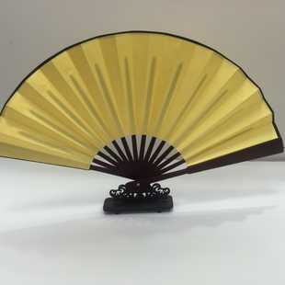
比喻
比作
银杏树的叶子
一把扇子

Slide 20

红色
它把红色给了枫树，红红的枫叶像一枚枚邮票，飘哇飘哇，邮来了秋天的凉爽。

Slide 21

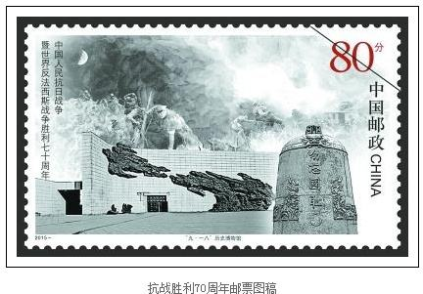
比喻
小凤教学自营店
小凤教学自营店
XFJXZYD
XFJXZYD
https://shop196979799.taobao.com
小凤教学自营店
小凤教学自营店
https://shop196979799.taobao.com
比作
小凤教学自营店
XFJXZYD
https://shop196979799.taobao.com
小凤教学
小凤教学资源店
枫 叶
一枚邮票
小凤教学
XFJXZYD
小凤教学自营店
https://shop196979799.taobao.com
小凤教学
https://shop196979799.taobao.com
https://shop196979799.taobao.com
小凤教学资源店
小凤教学资源店
小凤教学资源店
XFJXZYD
小凤教学资源店
https://shop196979799.taobao.com
https://shop196979799.taobao.com
https://shop196979799.taobao.com
小凤教学自营店
小凤教学自营店
小凤教学
小凤教学
小凤教学
https://shop196979799.taobao.com
XFJXZYD
https://shop196979799.taobao.com
小凤教学
小凤教学
小凤教学
小凤教学
小凤教学自营店
https://shop196979799.taobao.com
XFJXZYD
小凤教学
小凤教学
XFJXZYD
https://shop196979799.taobao.com
XFJXZYD
小凤教学
https://shop196979799.taobao.com
小凤教学自营店
小凤教学资源店
https://shop196979799.taobao.com
小凤教学
小凤教学资源店
https://shop196979799.taobao.com
小凤教学
小凤教学资源店
小凤教学
https://shop196979799.taobao.com
小凤教学
https://shop196979799.taobao.com
小凤教学资源店
小凤教学
小凤教学
小凤教学
https://shop196979799.taobao.com
https://shop196979799.taobao.com
小凤教学
小凤教学资源店
小凤教学
小凤教学资源店
小凤教学资源店
XFJXZYD
XFJXZYD
XFJXZYD
小凤教学自营店
小凤教学资源店
小凤教学
小凤教学资源店
XFJXZYD
https://shop196979799.taobao.com
小凤教学资源店
XFJXZYD
小凤教学自营店
小凤教学
XFJXZYD
https://shop196979799.taobao.com
小凤教学资源店
小凤教学自营店
小凤教学自营店
https://shop196979799.taobao.com
小凤教学资源店
小凤教学
https://shop196979799.taobao.com
小凤教学
XFJXZYD
小凤教学自营店
小凤教学资源店
https://shop196979799.taobao.com

Slide 22


巧用比喻
它把黄色给了银杏树，黄黄的叶子像一把把小扇子，扇哪扇哪，扇走了夏天的炎热。 它把红色给了枫树，红红的枫叶像一枚枚邮票，飘哇飘哇，邮来了秋天的凉爽。
把银杏树叶比作扇子，形状相似；把枫叶比作邮票，枫叶的飘落就像邮票的传递。两个比喻都写出了秋天由炎热变凉爽的气候特点，形象生动。

Slide 23

想象画面，读一读。
它把黄色给了银杏树，黄黄的叶子像一把把小扇子，扇哪扇哪，扇走了夏天的炎热。
它把红色给了枫树，红红的枫叶像一枚枚邮票，飘哇飘哇，邮来了秋天的凉爽。

Slide 24
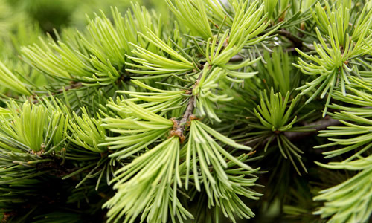
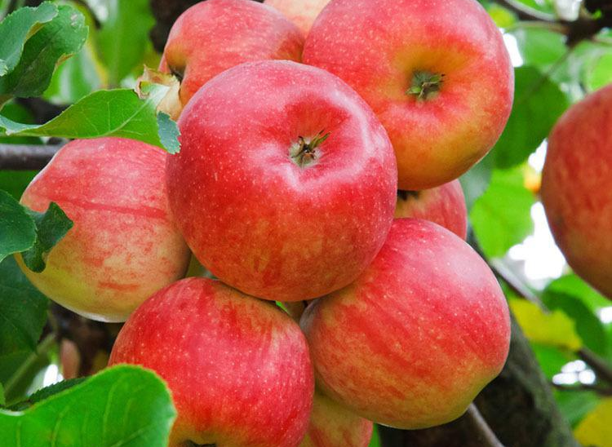
秋天的雨还会把颜色给谁呢?照样子写一写。
它把黄色给了银杏树，黄黄的叶子像一把把小扇子，扇哪扇哪，扇走了夏天的炎热。
绿色
松树
它把_______给了_________,__________像___________,_________，________________。
绿绿的松针
一支支画笔
画呀画呀
画出了美丽的风景

Slide 25

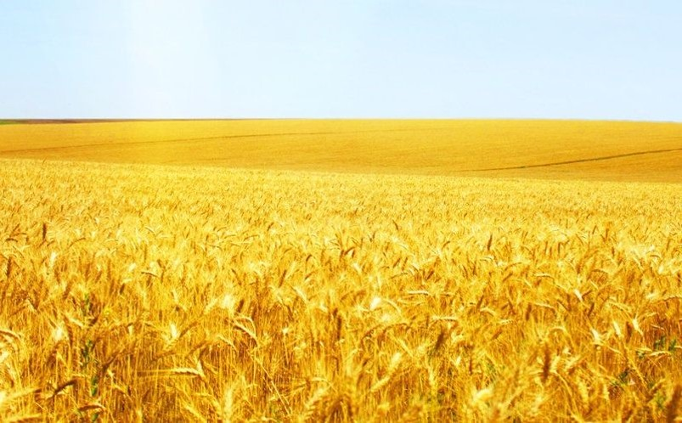
金黄色
金黄色是给田野的，看，田野像金色的海洋。

Slide 26
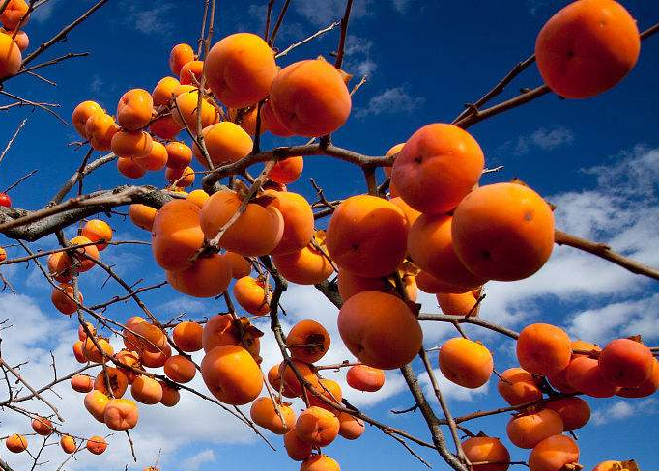
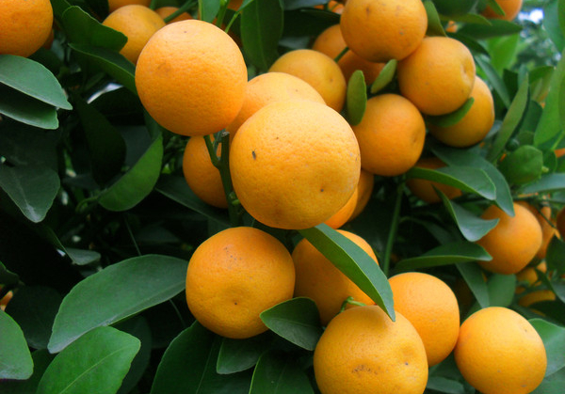
橙红色
橙红色是给果树的，橘子、柿子你挤我碰，争着要人们去摘呢！

Slide 27
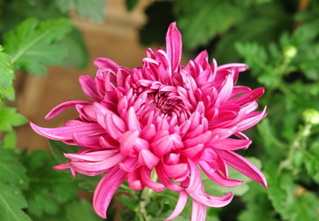


紫红
淡黄
雪白
省略了什么呢？
菊花仙子得到的颜色就更多了，紫红的、淡黄的、雪白的……美丽的菊花在秋雨里频频点头。
……

Slide 28
读一读，演一演！
小凤教学自营店
小凤教学自营店
XFJXZYD
XFJXZYD
https://shop196979799.taobao.com
小凤教学自营店
小凤教学自营店
小凤教学自营店
https://shop196979799.taobao.com
XFJXZYD
https://shop196979799.taobao.com
小凤教学
小凤教学资源店
小凤教学
小凤教学自营店
https://shop196979799.taobao.com
小凤教学
橙红色是给果树的，橘子、柿子你挤我碰，争着要人们去摘呢！菊花仙子得到的颜色就更多了，紫红的、淡黄的、雪白的……美丽的菊花在秋雨里频频点头。
XFJXZYD
https://shop196979799.taobao.com
https://shop196979799.taobao.com
小凤教学资源店
小凤教学资源店
小凤教学资源店
XFJXZYD
小凤教学资源店
https://shop196979799.taobao.com
https://shop196979799.taobao.com
https://shop196979799.taobao.com
小凤教学自营店
小凤教学自营店
小凤教学
小凤教学
小凤教学
https://shop196979799.taobao.com
XFJXZYD
https://shop196979799.taobao.com
小凤教学
小凤教学
小凤教学
小凤教学
小凤教学自营店
https://shop196979799.taobao.com
XFJXZYD
小凤教学
小凤教学
XFJXZYD
https://shop196979799.taobao.com
XFJXZYD
小凤教学
https://shop196979799.taobao.com
小凤教学自营店
小凤教学资源店
https://shop196979799.taobao.com
小凤教学
小凤教学资源店
https://shop196979799.taobao.com
小凤教学
小凤教学资源店
小凤教学
https://shop196979799.taobao.com
小凤教学
https://shop196979799.taobao.com
小凤教学资源店
小凤教学
小凤教学
小凤教学
https://shop196979799.taobao.com
https://shop196979799.taobao.com
小凤教学
小凤教学资源店
小凤教学
小凤教学资源店
小凤教学资源店
XFJXZYD
XFJXZYD
XFJXZYD
小凤教学自营店
小凤教学资源店
小凤教学
小凤教学资源店
XFJXZYD
https://shop196979799.taobao.com
小凤教学资源店
XFJXZYD
小凤教学自营店
小凤教学
XFJXZYD
https://shop196979799.taobao.com
小凤教学资源店
小凤教学自营店
小凤教学自营店
https://shop196979799.taobao.com
小凤教学资源店
小凤教学
https://shop196979799.taobao.com
小凤教学
XFJXZYD
小凤教学自营店
小凤教学资源店
https://shop196979799.taobao.com

Slide 29
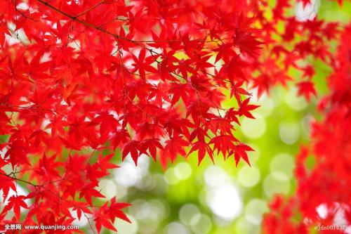

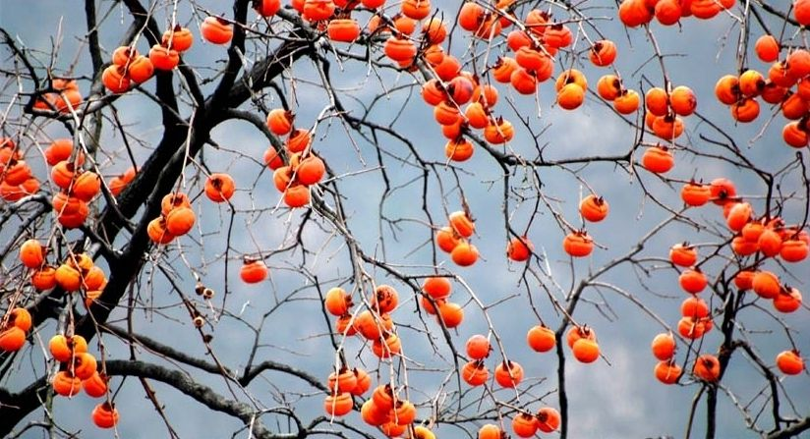
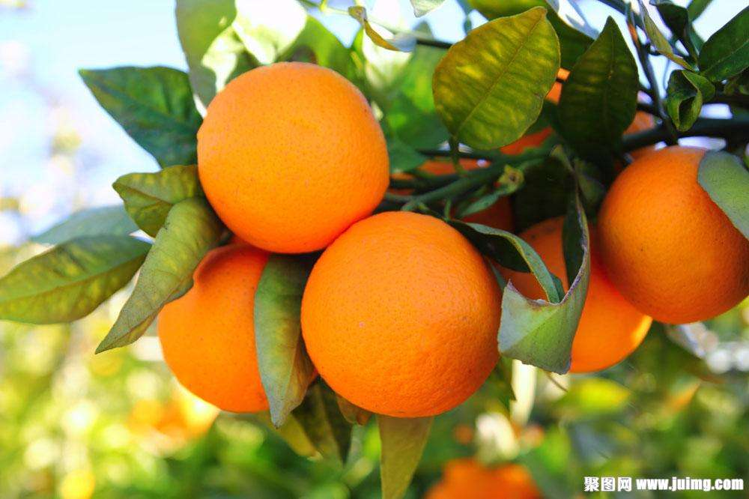
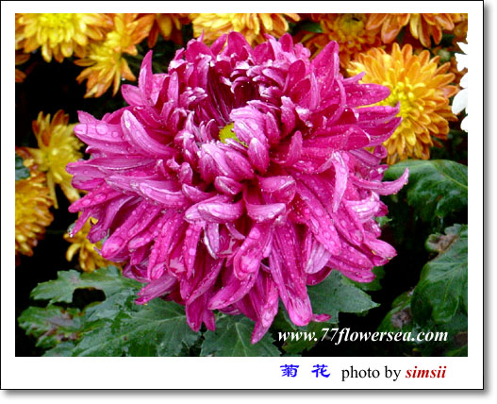

（ ）的（ ）

Slide 30
五彩缤纷
：色彩丰富，颜色鲜艳。

Slide 31

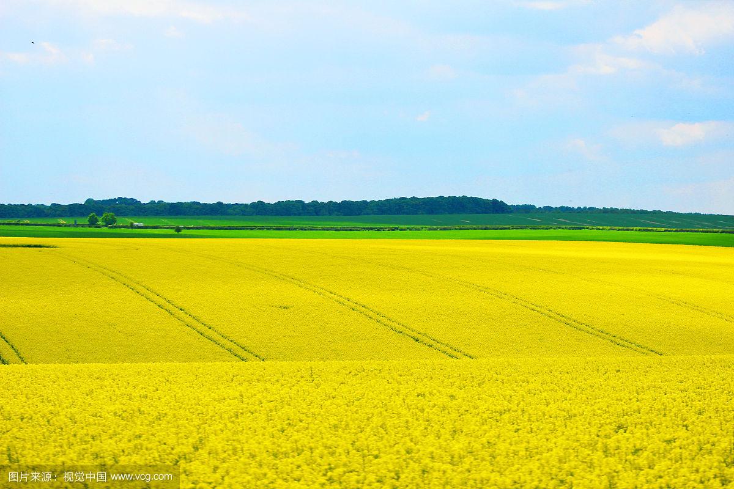
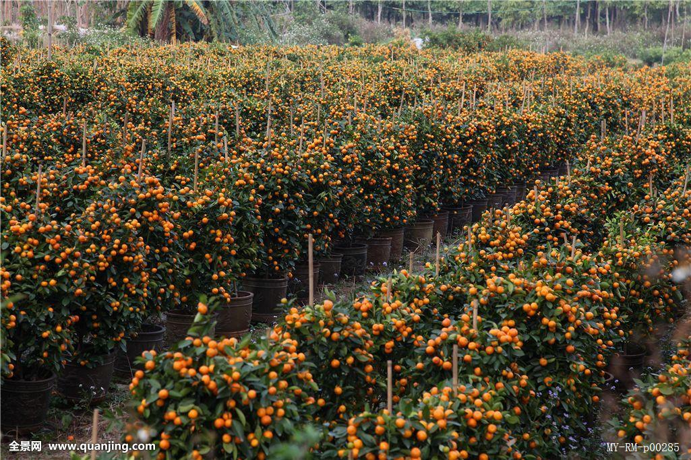
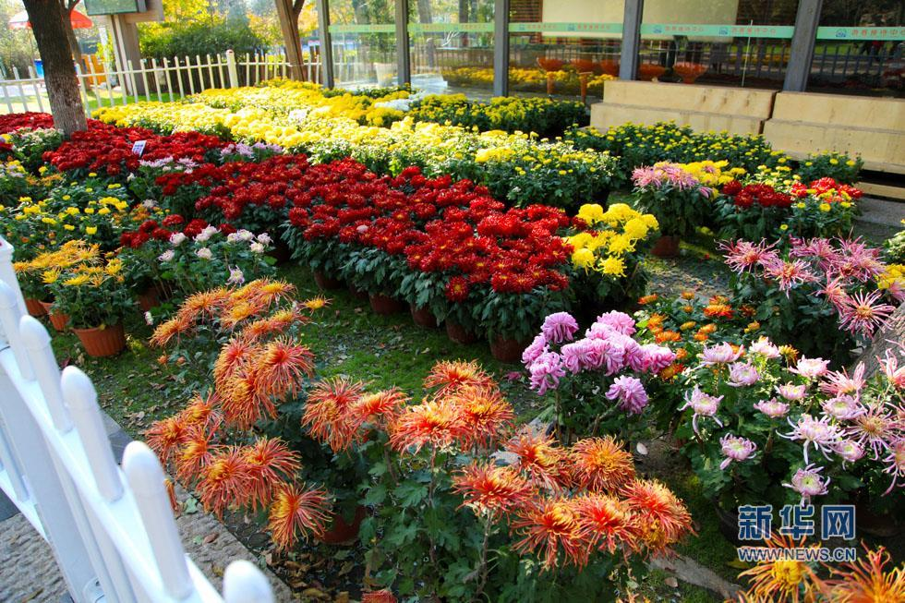
有哪些词语的意思和“五彩缤纷”相近呢?
五彩缤纷
绚丽多彩
色彩斑斓

Slide 32

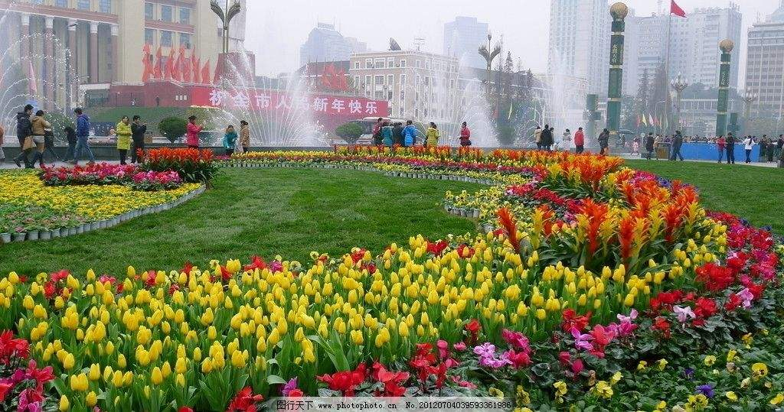
我能用“五彩缤纷”说句子。
五彩缤纷的花朵把广场装扮得十分美丽。

Slide 33

理解词语方法多
当有些词语一下子读不懂意思的时候，可以在读完语段后，再回过头去思考词语的意思，可能会有更深刻、更完整的理解。

Slide 34

根据图片提示，抓住重点词语，背诵第2自然段。

Slide 35
五彩缤纷 扇哪扇哪 飘哇飘哇
你挤我碰 频频点头

Slide 36
秋天的雨，有一盒五彩缤纷的颜料。
中心句
这个句子直接告诉我们秋雨的色彩多，颜色鲜艳，后面其他句子具体写了秋天各种景物的不同色彩，都是围绕这句话写的。这样的句子我们把它叫做“中心句”。

Slide 37
朗读第3-4自然段，用横线画出中心句，说一说是从哪些方面描写秋雨的。

Slide 38
秋天的雨,有一盒五彩缤纷的颜料。
秋天的雨,藏着非常好闻的气味。
秋天的雨,吹起了金色的小喇叭。
秋雨的色彩
秋雨的气味
秋雨带来的消息

Slide 39
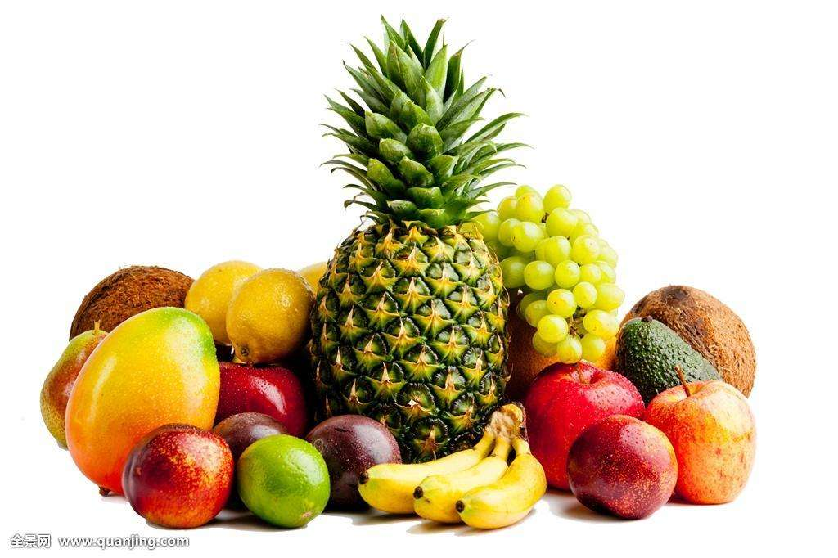
找一找：秋天的雨里藏着哪些味道呢？
秋天的雨，藏着非常好闻的气味。梨香香的，菠萝甜甜的，还有苹果、橘子，好多好多香甜的气味，都躲在小雨滴里呢！小朋友的脚，常被那香味勾住。

Slide 40

小朋友的脚，常被那香味勾住。
香味怎么能“勾住”小朋友的脚呢？

Slide 41

秋雨要告诉大家什么呢？
秋天的雨，吹起了金色的小喇叭。它告诉大家，冬天快要来了。
冬天快要来啦！

Slide 42
动物、植物们都是怎样为冬天做准备的？
小喜鹊衔来树枝造房子，小松鼠找来松果当粮食，小青蛙在加紧挖洞，准备舒舒服服地睡大觉。松柏穿上厚厚的、油亮亮的衣裳，杨树、柳树的叶子飘到树妈妈的脚下。它们都在准备过冬了。

Slide 43
连一连
小喜鹊
小松鼠
小青蛙
松柏
杨树、柳树
准备粮食
挖洞
造房子
落叶
穿上衣裳

Slide 44

秋天的雨，带给大地的是一曲丰收的歌，带给小朋友的是一首欢乐的歌。
秋天到了，孩子们可以欣赏美丽的景色，吃到各种各样美味的水果，秋天让孩子们收获种种欢乐，所以说“带给小朋友的是一首欢乐的歌”。

Slide 45
说一说：你最喜欢哪一个部分？为什么？
把你最喜欢的部分读给同学听，读出欢乐哦。
秋天的雨,有一盒五彩缤纷的颜料。
秋天的雨,藏着非常好闻的气味。
秋天的雨,吹起了金色的小喇叭。
秋雨的色彩
秋雨的气味
秋雨带来的消息

Slide 46
课文主题
课文从秋雨的色彩、秋雨的气味、秋雨带来的消息三个方面描绘出一个美丽、丰收、欢乐的秋天，表达了作者对秋天的热爱和赞美之情。

Slide 47

板书设计
打开秋天的大门
秋天的雨
缤纷的色彩
好闻的气味
金色的喇叭
特
点
喜爱
赞美
丰收之歌 欢乐之歌

Slide 48

其他作家笔下的秋天又是什么样的呢？阅读课本21页《迁徙的季节》节选，边读边思考：短文是从哪几个方面描写秋天的呢？
迁徙 qiān xǐ 蓟 jì

Slide 49
随堂练习
一、填写恰当的量词。
一（ ）钥匙 一（ ）颜料
一（ ）邮票 一（ ）扇子
一（ ）歌
把
盒
枚
把
曲

Slide 50
二、根据课文内容填空。
小凤教学自营店
小凤教学自营店
XFJXZYD
XFJXZYD
https://shop196979799.taobao.com
小凤教学自营店
小凤教学自营店
小凤教学自营店
https://shop196979799.taobao.com
XFJXZYD
https://shop196979799.taobao.com
小凤教学
小凤教学资源店
小凤教学
秋天的雨，有一盒________的颜料。你看，它把____给了银杏树，黄黄的叶子像一把把______，扇哪扇哪，扇走了夏天的____。它把____给了枫树，红红的枫叶像一枚枚__
__，飘哇飘哇，邮来了秋天的____。
小凤教学自营店
五彩缤纷
XFJXZYD
https://shop196979799.taobao.com
小凤教学
https://shop196979799.taobao.com
https://shop196979799.taobao.com
小凤教学资源店
小凤教学资源店
小凤教学资源店
XFJXZYD
小凤教学资源店
https://shop196979799.taobao.com
https://shop196979799.taobao.com
小凤教学自营店
黄色
https://shop196979799.taobao.com
小凤教学自营店
小凤教学
小凤教学
小凤教学
https://shop196979799.taobao.com
XFJXZYD
https://shop196979799.taobao.com
小凤教学
小凤教学
小凤教学
小凤教学
小凤教学自营店
https://shop196979799.taobao.com
XFJXZYD
小凤教学
小凤教学
XFJXZYD
https://shop196979799.taobao.com
小扇子
XFJXZYD
炎热
小凤教学
https://shop196979799.taobao.com
小凤教学自营店
小凤教学资源店
https://shop196979799.taobao.com
小凤教学
小凤教学资源店
https://shop196979799.taobao.com
小凤教学
小凤教学资源店
小凤教学
https://shop196979799.taobao.com
小凤教学
https://shop196979799.taobao.com
小凤教学资源店
小凤教学
小凤教学
红色
小凤教学
https://shop196979799.taobao.com
https://shop196979799.taobao.com
小凤教学
邮
小凤教学资源店
小凤教学
小凤教学资源店
小凤教学资源店
XFJXZYD
XFJXZYD
XFJXZYD
小凤教学自营店
小凤教学资源店
小凤教学
小凤教学资源店
XFJXZYD
https://shop196979799.taobao.com
小凤教学资源店
XFJXZYD
小凤教学
XFJXZYD
票
小凤教学自营店
凉爽
https://shop196979799.taobao.com
小凤教学资源店
小凤教学自营店
小凤教学自营店
https://shop196979799.taobao.com
小凤教学资源店
小凤教学
https://shop196979799.taobao.com
小凤教学
XFJXZYD
小凤教学自营店
小凤教学资源店
https://shop196979799.taobao.com

Slide 51
课后作业
1.把课文中喜欢的句子抄下来，背一背。
2.秋天的雨还有很多颜色呢，请你拿出笔写一写或者画一画这些颜色吧！

Slide 52

我会写
hé
盒
组词：一盒 铅笔盒
造句：我有一盒蜡笔。

Slide 53
yán
颜
组词：颜色 颜料
造句：这一盒颜料有十多种色彩。

Slide 54
liào
料
组词：原料 不出所料
造句：这些都是制作化肥的原料。

Slide 55
piào
票
组词：车票 邮票
造句：我收集了很多邮票。

Slide 56
piāo
飘
组词：飘落 飘扬
造句：鲜艳的五星红旗在空中飘扬。

Slide 57
zhēnɡ
争
组词：争抢 争着
造句：同学们都争着打扫教室卫生。

Slide 58
xiān
仙
组词：仙女 神仙
造句：小丽就像一个仙女在舞台上快乐起舞。

Slide 59
wén
闻
组词：新闻 好闻
造句：公园里散发着好闻的花香。

Slide 60
lí
梨
组词：梨花 梨树 香梨
造句：这种香梨非常好吃。

Slide 61
ɡōu
勾
组词：勾住 勾画
造句：鱼的香味勾住了我的脚。

Slide 62
yóu
油
组词：汽油 加油
造句：爸爸刚给车加满了汽油。

Slide 63
qǔ
曲
组词：歌曲 一曲
造句：我站在山顶高歌一曲。

Slide 64
小凤教学自营店
小凤教学自营店
XFJXZYD
XFJXZYD
https://shop196979799.taobao.com
小凤教学自营店
小凤教学自营店
小凤教学自营店
https://shop196979799.taobao.com
XFJXZYD
https://shop196979799.taobao.com
小凤教学
小凤教学资源店
fēnɡ
小凤教学
XFJXZYD
小凤教学自营店
https://shop196979799.taobao.com
小凤教学
https://shop196979799.taobao.com
https://shop196979799.taobao.com
小凤教学资源店
小凤教学资源店
小凤教学资源店
XFJXZYD
小凤教学资源店
https://shop196979799.taobao.com
https://shop196979799.taobao.com
丰
https://shop196979799.taobao.com
小凤教学自营店
小凤教学自营店
小凤教学
小凤教学
小凤教学
https://shop196979799.taobao.com
XFJXZYD
https://shop196979799.taobao.com
小凤教学
小凤教学
小凤教学
小凤教学
小凤教学自营店
https://shop196979799.taobao.com
XFJXZYD
小凤教学
小凤教学
XFJXZYD
https://shop196979799.taobao.com
XFJXZYD
小凤教学
https://shop196979799.taobao.com
小凤教学自营店
小凤教学资源店
https://shop196979799.taobao.com
小凤教学
小凤教学资源店
https://shop196979799.taobao.com
小凤教学
小凤教学资源店
小凤教学
https://shop196979799.taobao.com
小凤教学
https://shop196979799.taobao.com
小凤教学资源店
小凤教学
小凤教学
小凤教学
https://shop196979799.taobao.com
https://shop196979799.taobao.com
小凤教学
小凤教学资源店
小凤教学
小凤教学资源店
小凤教学资源店
XFJXZYD
XFJXZYD
XFJXZYD
小凤教学自营店
小凤教学资源店
小凤教学
小凤教学资源店
https://shop196979799.taobao.com
组词：丰收 丰衣足食
XFJXZYD
小凤教学资源店
XFJXZYD
小凤教学自营店
小凤教学
XFJXZYD
https://shop196979799.taobao.com
小凤教学资源店
小凤教学自营店
小凤教学自营店
https://shop196979799.taobao.com
小凤教学资源店
小凤教学
https://shop196979799.taobao.com
小凤教学
造句：今年又是一个丰收年。
XFJXZYD
小凤教学自营店
小凤教学资源店
https://shop196979799.taobao.com

